Slide 1


ENVASADORA - ARAXÁ

Slide 2
Temas
Apresentação
Panorâmica
Linhas de Transmissão e Subestações CEMIG
Situação
Uso e Ocupação do Solo
Topografia
Informações
Restrições Urbanísticas
Restrições de Tombamento
Restrições Ambientais

Slide 3
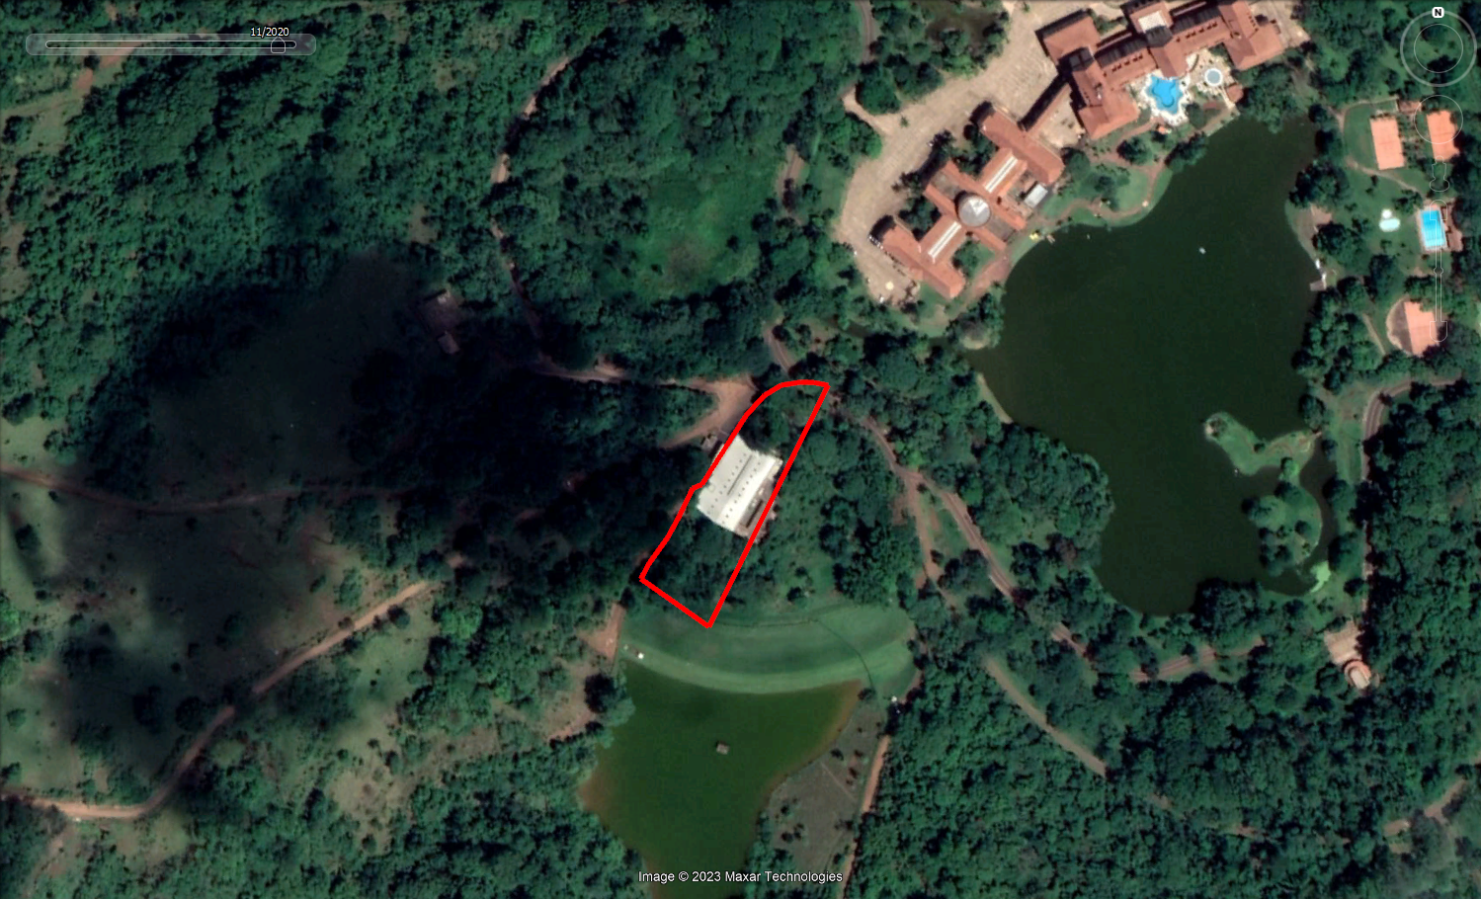
Envasadora - Araxá
Apresentação
A=7.359,96 m²

Slide 4
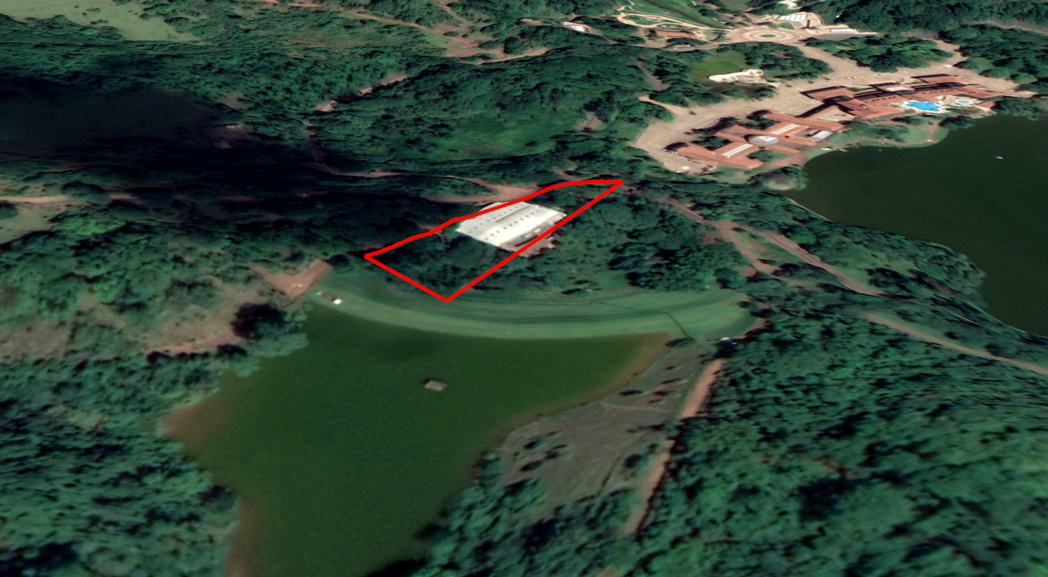
Envasadora - Araxá
Panorâmica

Slide 5
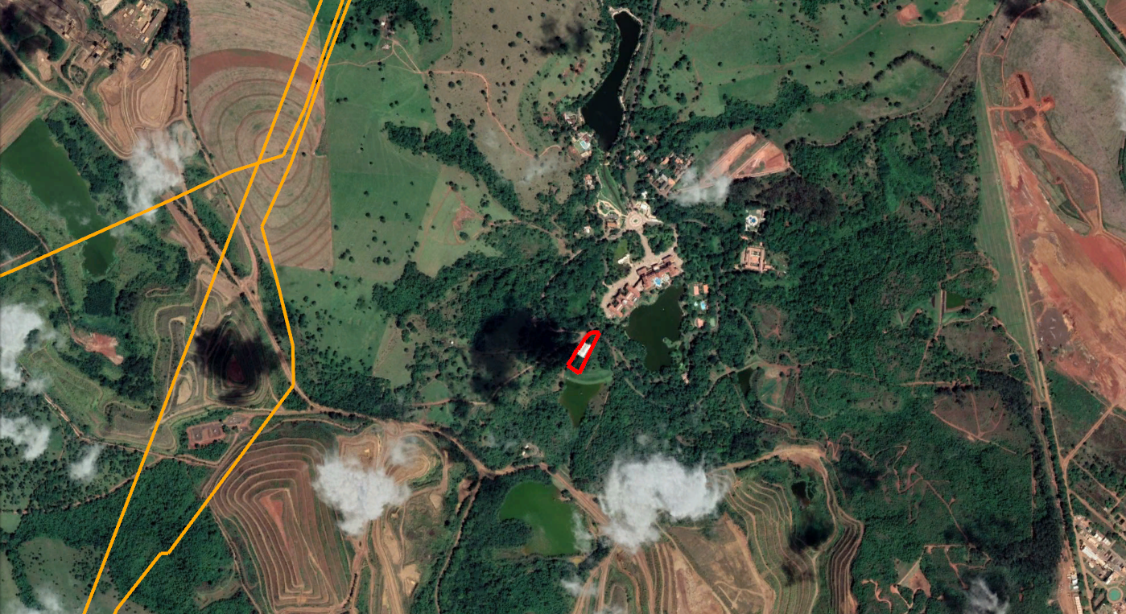
Envasadora - Araxá
Linhas de Transmissão e Subestações CEMIG
LT 138 KV

Slide 6
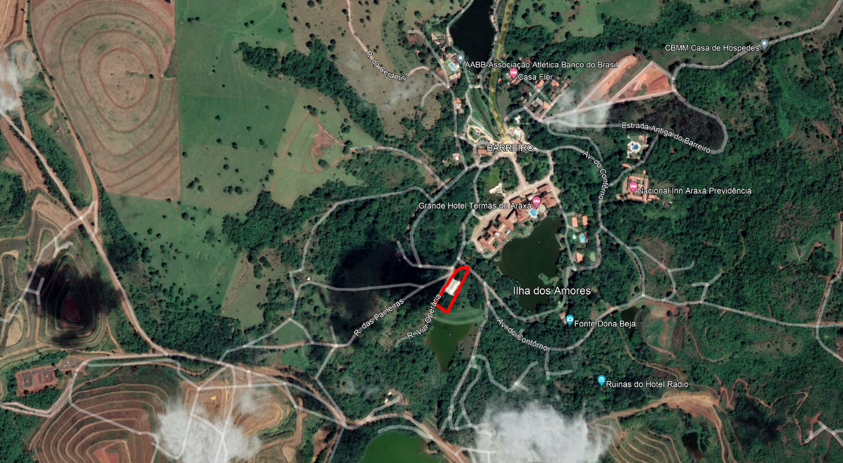
Envasadora - Araxá
Situação
Araxá

Slide 7
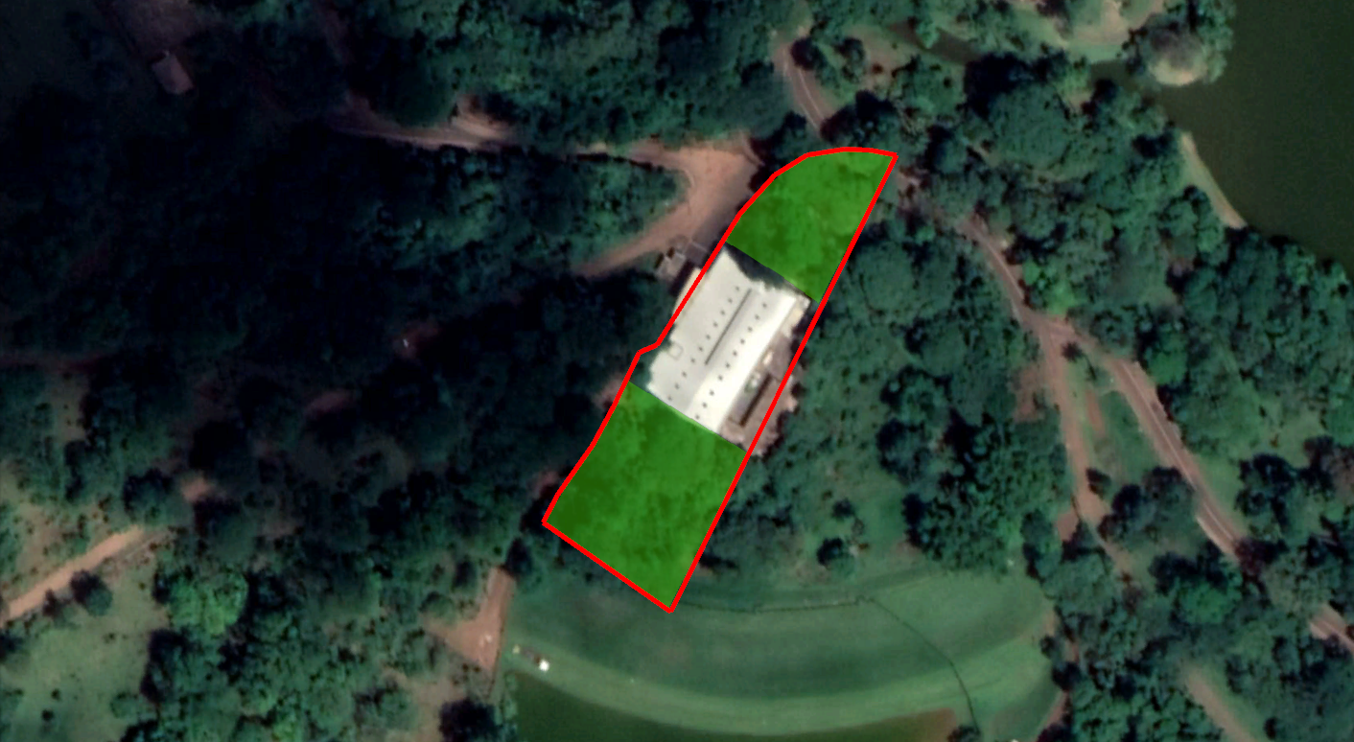
Envasadora - Araxá
Uso e Ocupação do Solo
7.359,96 m²
Percentual
de mata
65%

Slide 8
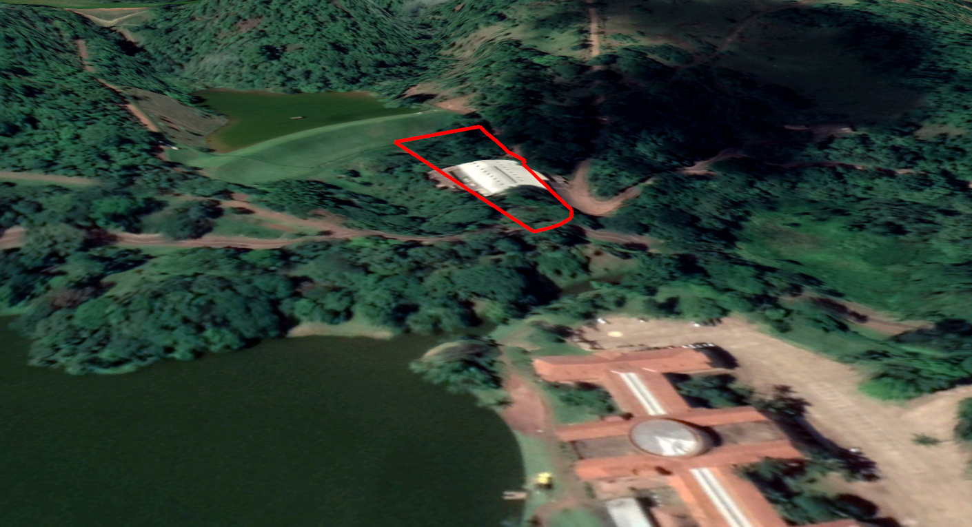
Envasadora - Araxá
Topografia

Slide 9
Envasadora - Araxá
Informações
DENOMINAÇÃO | ENVASADORA
TIPO | URBANO
ENDEREÇO | RUA VILA OPERÁRIA, 40, BARREIRO, ARAXÁ-MG
VALOR | R$ 16.770.000,00
MATRÍCULA | 72.327
ÁREA TOTAL | 7.359,96 m²
USO E OCUPAÇÃO | ENVASADORA

Slide 10
Envasadora - Araxá
Restrições Urbanísticas
Imóvel inserido no zoneamento ZTPB – Zona de Tombamento e Preservação do Barreiro, classificado como APRH - Área de Proteção da Paisagem e Recursos Hídricos.
  Função de proteger e preservar os recursos hídricos superficiais e subterrâneos, a vegetação primitiva e secundária existente e todo o Complexo Hidrotermal do Barreiro.
  Qualquer alteração nas construções existentes ou novas construções deverão obter, além da aprovação do IPDSA, CPUA, COMPUR e CODEMA, a aprovação do IEPHA - Instituto Estadual do Patrimônio Histórico e Artístico de Minas Gerais.
  Coeficiente de aproveitamento básico: 2,1
  Taxa de ocupação máxima: 70%
  Limite máximo: 3 andares, compreendendo o andar térreo mais 2
  Altura máxima: 10m

Slide 11
Envasadora - Araxá
Restrições Urbanísticas
Usos permitidos
  Serviço Principal (serviços de atendimento amplo)
Vedações
  Vedada a instalação de Estação Rádio-Base (ERB) de microcélulas de Telefonia Celular para reprodução de sinal e equipamentos afins na Zona de Tombamento e Proteção do Barreiro (ZTPB).

Slide 12

Envasadora - Araxá
Restrições de Tombamento
O imóvel está dentro do perímetro de entorno do Complexo Hidrotermal do Barreiro, que é tombado pelo Conselho Deliberativo Municipal do Patrimônio Cultural de Araxá e pelo IEPHA - Instituto Estadual do Patrimônio Histórico e Artístico de Minas Gerais.
    Os projetos de implantação ou ampliação de edificações devem ser submetidos à apreciação do Conselho Deliberativo Municipal do Patrimônio Cultural de Araxá e do IEPHA - Instituto Estadual do Patrimônio Histórico e Artístico de Minas Gerais, de modo a assegurar a proteção do bem tombado.

Slide 13
Envasadora - Araxá
Restrições Ambientais
Enquadramento de restrições ambientais conforme a Infraestrutura de Dados Espaciais do Sistema Estadual de Meio Ambiente e Recursos Hídricos (IDE-Sisema)
  Potencialidade de ocorrência de cavidades (CECAV): Parte da área classificada como Médio e parte como Alto
  Áreas de Segurança Aeroportuária - Lei nº 12.725/2012 (Semad/DECEA)
  Patrimônio Cultural (Iepha-MG): Área de influência do patrimônio cultural; Celebrações e formas de expressão registradas; Saberes registrados; Bens Tombados

